Slide 1
數位金融創新:變與化
李永銘 博士
國立陽明交通大學 資訊管理研究所 特聘教授

Slide 2
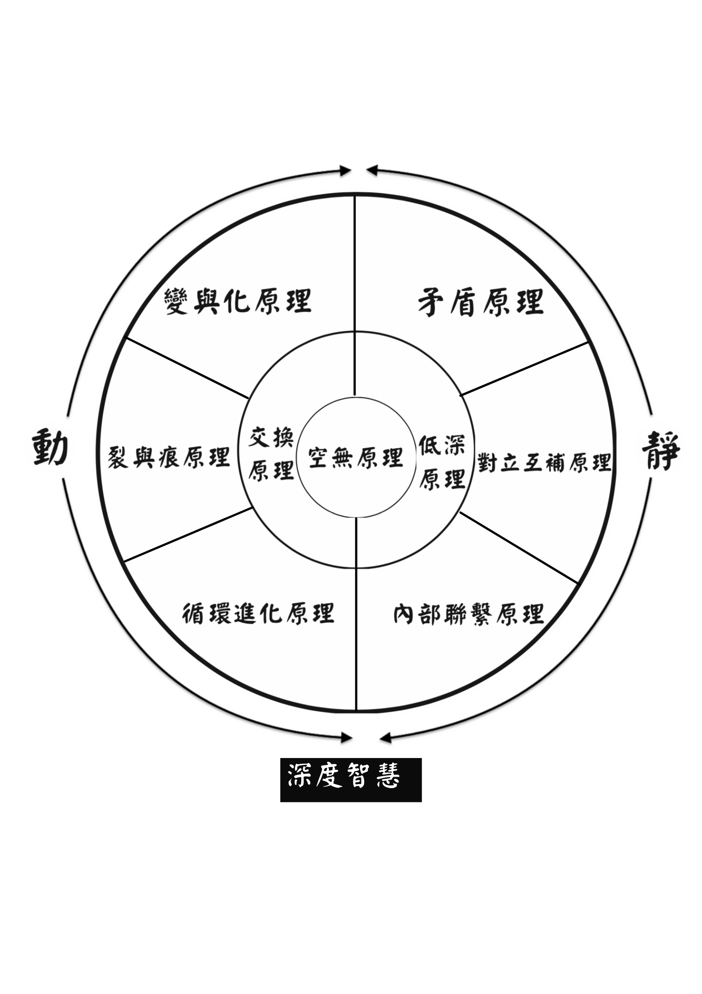
變與化原理 (習慣領域深度智慧)
變與化原理:當事物的有關參數到達極端時就會變化
例如 變(溫度) 化 (冰 - 水- 蒸氣)。
新科技、新服務、新商業模式、生活習慣
為 一連串變與化過程。
新科技(變) 新服務 (化)
新服務 (變) 新商業模式(化)
新商業模式(變) 生活習慣 (化)

Slide 3


變與化- 行動通訊

Slide 4




Traditional Financial Industry
Through financial institute (intermediary) , transferring funds from supplier to demander or investing in the stock market
  Direct financial market (stock, bond)
  Indirect financial market (fund, insurance)
loan
interest
fund
Investment
return
Return
Fund provider
Financial institution
Stock
Bonus

Slide 5
Internet Financial Model
Accommodation of funds and financing through Internet platform

Slide 6
FinTech DNAs (變)
Mobile Fin
Online (Cloud & IoT) finance
Mobile finance
Social finance
Smart (AI & big data) finance
Crypt (blockchain) finance
Online Fin
Social Fin
FinTech
DNAs
Crypt Fin
Smart Fin
6

Slide 7
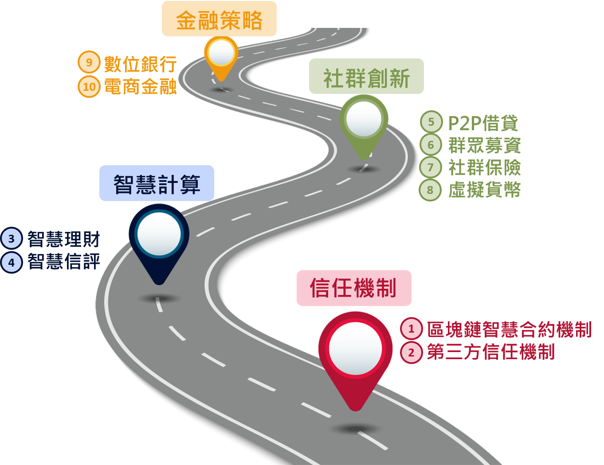
數位金融服務(化)

Slide 8



Five characteristics of digital finance
Online operating platform
AI & data driven analysis
Financial sector
Social business model
Customers
De-bundled financial service
Micro-financial market

Slide 9






Characteristics of digital finance (1): Online operating platform
Real time & personalized services
Cloud computing platform (low cost for mass market)
Digital Finance
Face-face service, limited market scalability
Limited temporal & space (huge cost)
Traditional Finance

Slide 10










Characteristics of digital finance (2):AI-Data driven analysis
Precise prediction & matching
Risk management
Personal recommendation
Digital Finance
Data + AI
Product A B C
Traditional Finance
理財專員

Slide 11







Characteristics of digital finance (3): Social business model
Returns
Unconnected
Loan
Ｘ
Loans
credit barrier
Fund Provider
Fund Requstor
Information and power
Intransparency
Financial product
Fund demand
Saving
P2P & crowd platform
Information sharing and market matching

Slide 12


Characteristics of digital finance (4):Service Un-bundling
Traditional finance
Digital Finance
Third party payment
P2P
landing
Crowd
fundung
Virtual Currency
Insurance
Tech
Smart
Investment
Online Credit
Mobile payment
Digital Finance
Saving
Loan
Payment
Exchange
All financial service
in one bank
  Financial Service un-bunding

Slide 13
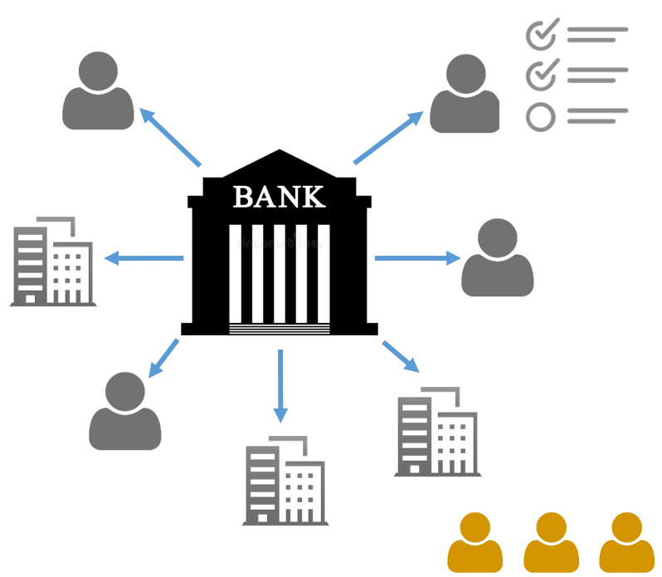
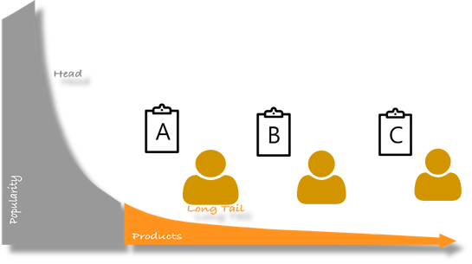
Characteristics of digital finance (5):Micro-financial market
Traditional finance services focus on secured customers, big, reputational customers or companies
New Finance services focus on small business or customers without credit
Long tail market: “Micro” & “Mass” market
Micro-customers

Slide 14




互聯網運作三大技術
大數據：大量數據收集、整理及分析
雲端運算基礎建設：將不同位置的計算資源透過互網網整合起來
行動互聯網：透過行動通訊和互聯網結合，使人們能更方便地運用手機使用金融服務

Slide 15










互聯網技術對傳統金融之影響
顧客分析
資料收集
行動交易
行動支付
行動理財
建模預測
數據共享
提升效能、降低成本
業務拓展

Slide 16


互聯網運作三大平台模式
P2P
群眾
社群
個人對個人，除去中間媒介。
長尾市場，微型客戶集結。
互信互惠，資源共享。

Slide 17












互聯網平台對傳統金融之影響
開方參與，門檻低
市場擴大
趨勢預測(群眾智慧)
資訊透明
使用者生產
(群眾外包)
認同感提高
效率高
信任感增加
低成本
資訊擴散度上升
選擇性高
合作共享

Slide 18






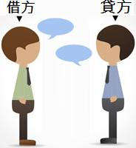
傳統金融行業 v. 互聯網金融
 | 傳統金融行業 | 互聯網金融
經營出發點 | 以營利為導向 | 以顧客為導向
客戶體驗 | 穩健安全 | 開放便捷
交易金額 | 大額少次 | 少額多次
價格策略 | 高 | 低
服務中介 | 中介化 | 去中介化
經營穩定性 | 高，但難以創新 | 低，容易變革潛力無窮
監管理念 | 強調管理與控制 | 崇尚自由

Slide 19
新金融:社群金融智慧計算

Slide 20


Social Finance
Crowdfunding
Crowdinvesting
Virtual Currency
Social Insurance
P2P Lending
Notes:
社群金融

Slide 21
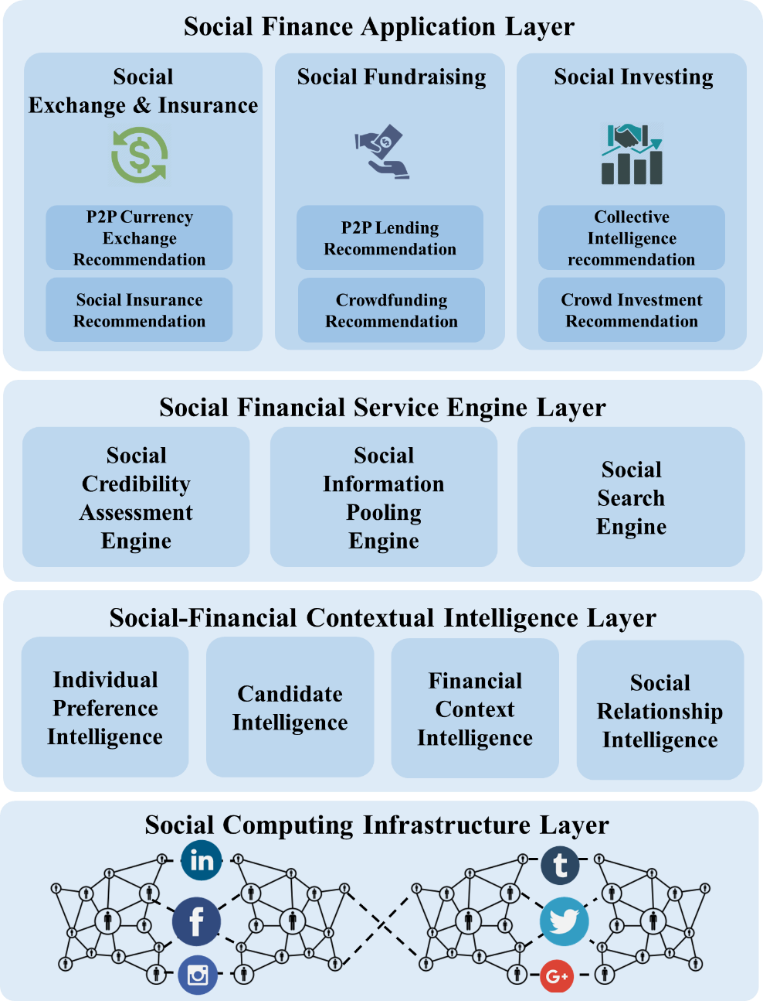
Social Finance Computing Infrastructure
Applications
Engines
Intelligence
Data

Slide 22







Social Finance: Funding, Lending, Investing
Crowd Funding
P2P Lending
Social Investing
Funding
Investing
Crowd computing
P2P computing
Social computing
RNN
LSTM
BERT

Slide 23
數位金融的兩面: 數位轉型與市場擴展
數位銀行vs 電商金融

Slide 24










互聯網金融之創新模式
傳統金融線上服務
互聯網公司金融服務
P2P/群眾金融服務
取得
借貸
支付
股權
股權投資
取得
證卷交易
電商借貸
債券投資
本金和利息
投資者
公司
取得
回報投資
保險
理財
產品或服務
數位銀行
電商金融

Slide 25
數位銀行: Bank 1.0 到 Bank 3.0 銀行轉型
Bank1.0
以實體分行為主,因此各家銀行積極拓展分行
Bank2.0
銀行從實體分行轉型到網路分行,且交易逐漸電子化(多通路管理)
Bank3.0
虛擬銀行或電子銀行,不依賴實體設施的虛擬服務(全通路管理)
Bank3.0
社交網絡
移動支付
大數據
雲計算
……
Bank2.0
自助銀行
電話銀行
網上銀行
Bank1.0
銀行物理網點
銀行零售渠道的各階段之間的關係

Slide 26
數位銀行: Fintech & Bank3.0
銀行端
消費者
Bank 3.0
FinTech
Bank 4.0

Slide 27

數位銀行: Bank3.0 到 Bank 4.0
Bank3.0
Bank4.0

Slide 28
數位銀行創新地圖
人人是銀行
非銀行端
Internet Of Everything
客戶端
社群銀行創新
數據銀行創新
行動銀行創新
聯網銀行創新
實體銀行服務創新
銀行端
實體
虛擬

Slide 29
何謂電商金融
電商金融
電子商務與金融業由於各自發展需要而結合
狹義：
  可稱為「電商融資」
    銀行與電商企業合作提供的金融增值服務
廣義：
    金融產品基於電子商務而展開的金融服務
    有效組織貨幣資金，達到物流、資訊流、資金流的統一，提高資金運行效率
    提供支付、結算、融資、保險等金融服務

Slide 30


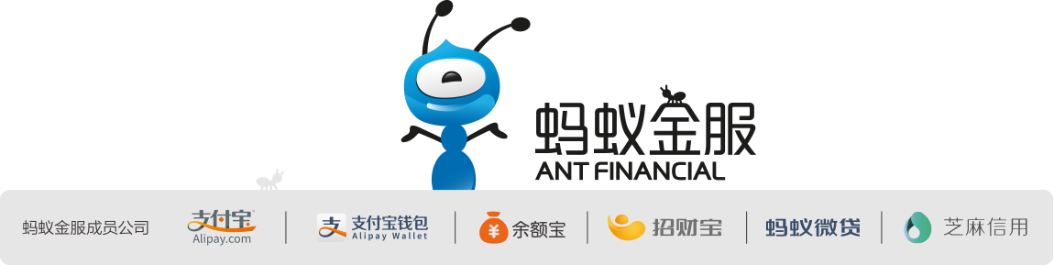



電商金融發展歷程三部曲
第一部分：
電商進行金流的整合，使交易更流暢
第二部分：
開始提供各種借貸業務與投資業務
第三部分：
交易記錄產生有價值的訊息，形成信用評價
電商
銀行
2005
2013
2015

Slide 31
電商金融創新地圖
互聯網銀行
投資
微投資
信用評價理財
電商金融
支付
微借貸
EC
通路平台
融資

Slide 32
Thank you ! Q&A

